Slide 1
Advanced Methods
Prof. Tae-Hyoung Park
Dept. of Intelligent Systems & Robotics, CBNU

Slide 2
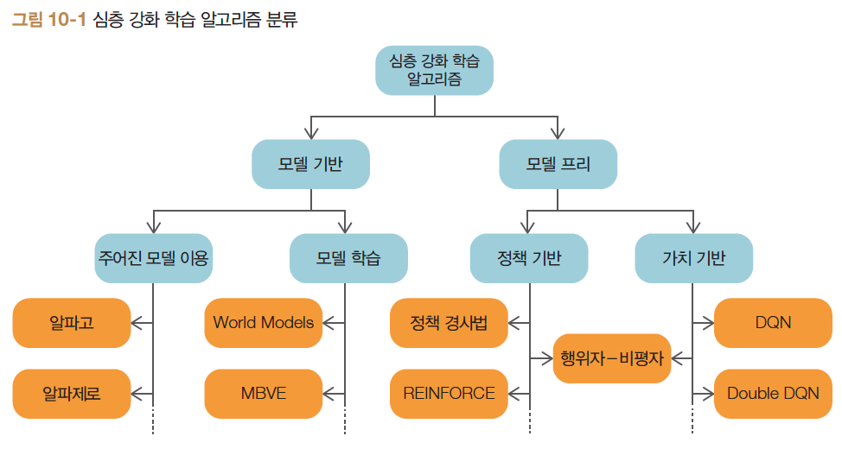
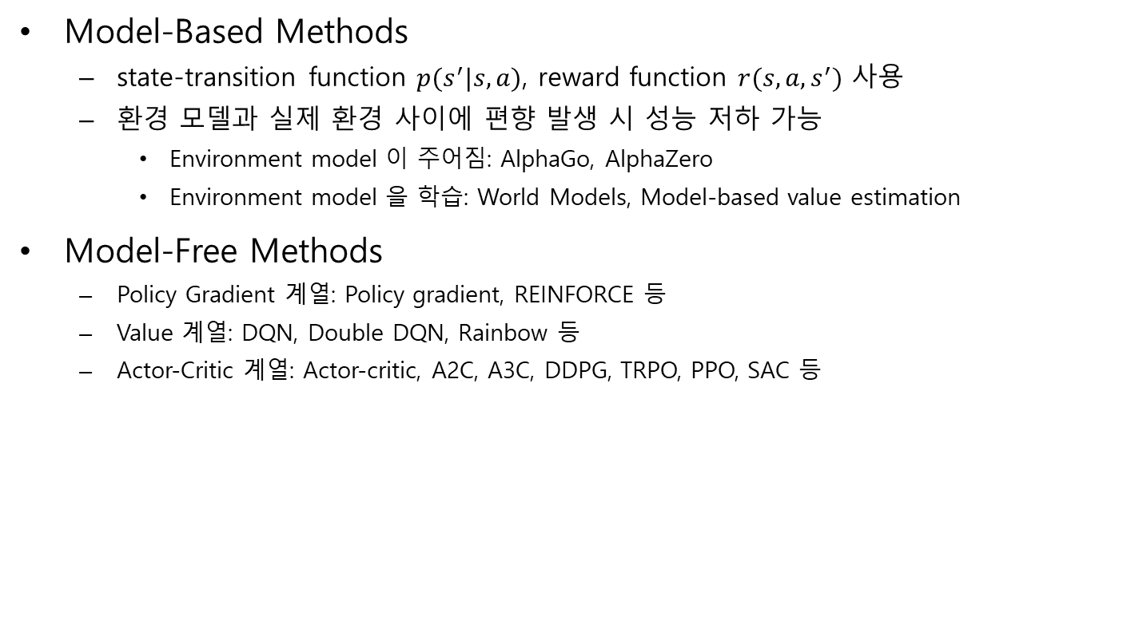
Deep Reinforcement Learning
Model-Based Methods
state-transition function $p(s^{′}|s,a)$, reward function $r(s,a,s^{′})$ 사용
환경 모델과 실제 환경 사이에 편향 발생 시 성능 저하 가능
Environment model 이 주어짐: AlphaGo, AlphaZero
Environment model 을 학습: World Models, Model-based value estimation
Model-Free Methods
Policy Gradient 계열: Policy gradient, REINFORCE 등
Value 계열: DQN, Double DQN, Rainbow 등
Actor-Critic 계열: Actor-critic, A2C, A3C, DDPG, TRPO, PPO, SAC 등

Slide 3
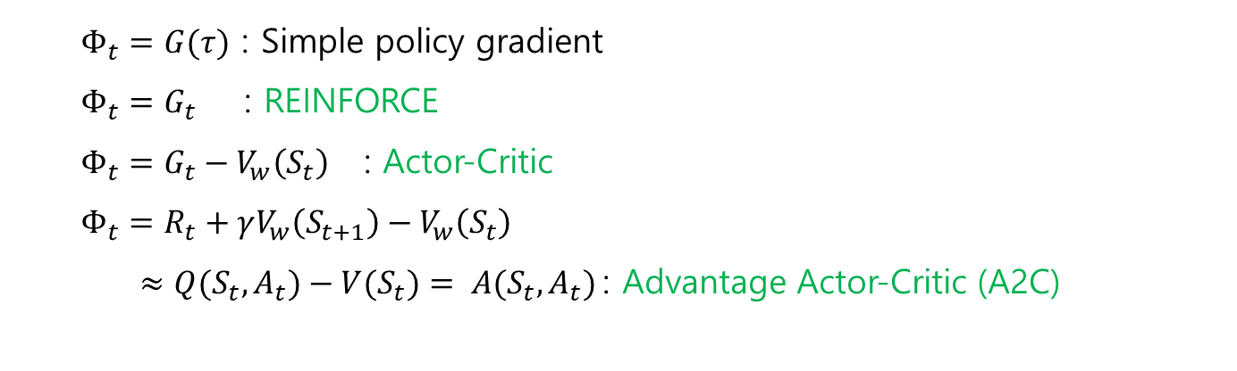

Policy Gradient 계열
Policy Gradient
$$∇_{θ}J\left(θ\right)= 𝔼_{τ\sim π_{θ}}\left[\sum_{t=0}^{T}{Φ_{t} ∇_{θ}\log{π_{θ}(A_{t}|S_{t})}}\right]$$
$Φ_{t}=G(τ)$ : Simple policy gradient
$Φ_{t}=G_{t}$ : REINFORCE
$Φ_{t}=G_{t}−V_{w}\left(S_{t}\right)$ : Actor-Critic
$$Φ_{t}=R_{t}+γV_{w}\left(S_{t+1}\right)−V_{w}\left(S_{t}\right)$$
$≈{Q(S}_{t},A_{t})−V{(S}_{t})= {A(S}_{t},A_{t})$: Advantage Actor-Critic (A2C)

Slide 4
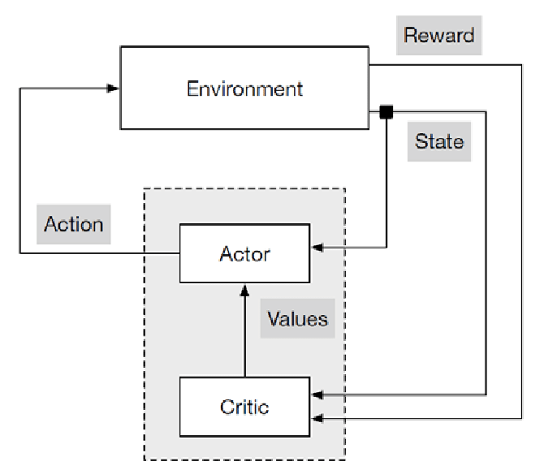
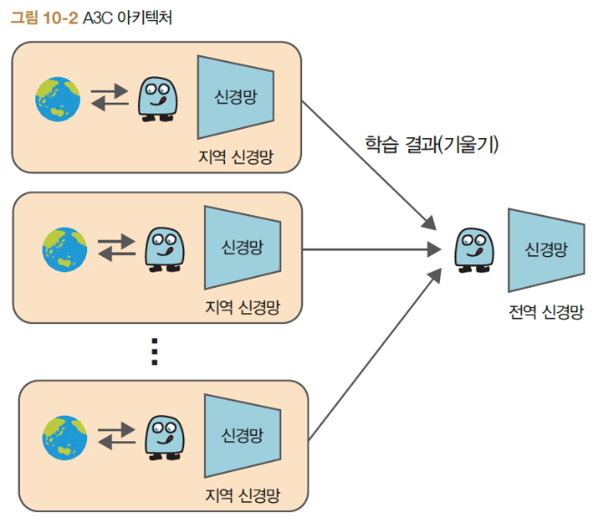
Actor-Critic 계열
A3C – Multiple Agents
Asynchronous Advantage Actor-Critic, 2018, DeepMind
Actor-Critic architecture
Actor = policy network, Critic = value network
Multiple agents 가 병렬로 행동하며 비동기적으로 매개변수 update
Local network: 각자의 환경에서 독립적으로 플레이하며 학습 수행 (학습결과=기울기)
Global network: 여러 local network 에서 보내온 기울기를 이용해 비동기적으로 가중치 매개변수 update
(Actor-Critic)
(A3C)
Actor: policy network
Critic: value network

Slide 5
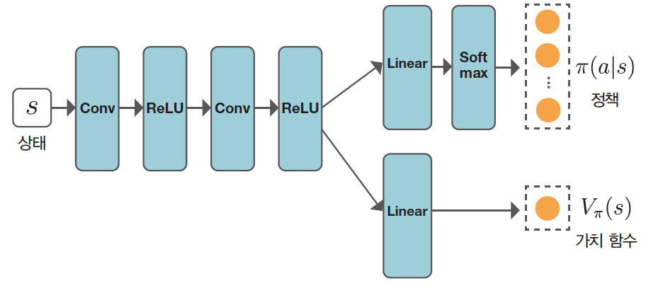
Actor-Critic 계열
A3C (계속)
특징
여러 agent 에 대하여 병렬 처리 가능
Agent 들이 독립적으로 행동하기 때문에 다양한 데이터 획득 가능 => 데이터의 상관관계 약화 => 안정적인 학습 가능
Actor (policy network) - Critic (value network) 의 신경망 가중치 공유 가능
(A3C 신경망 구조)

Slide 6
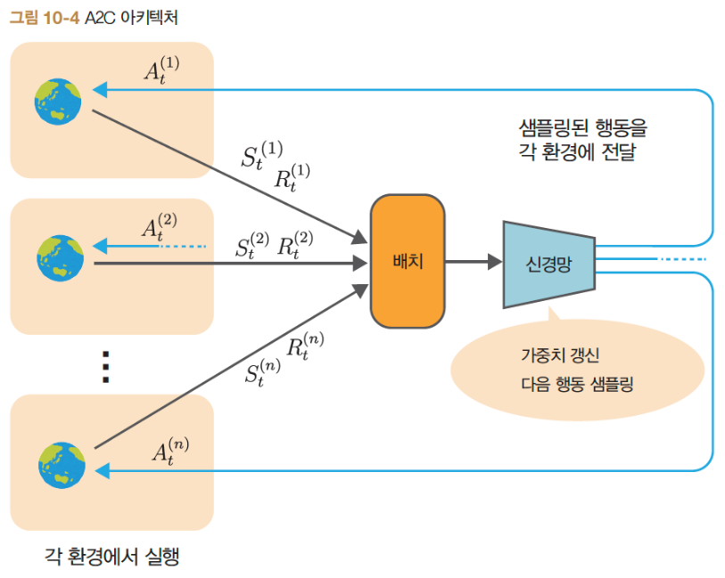
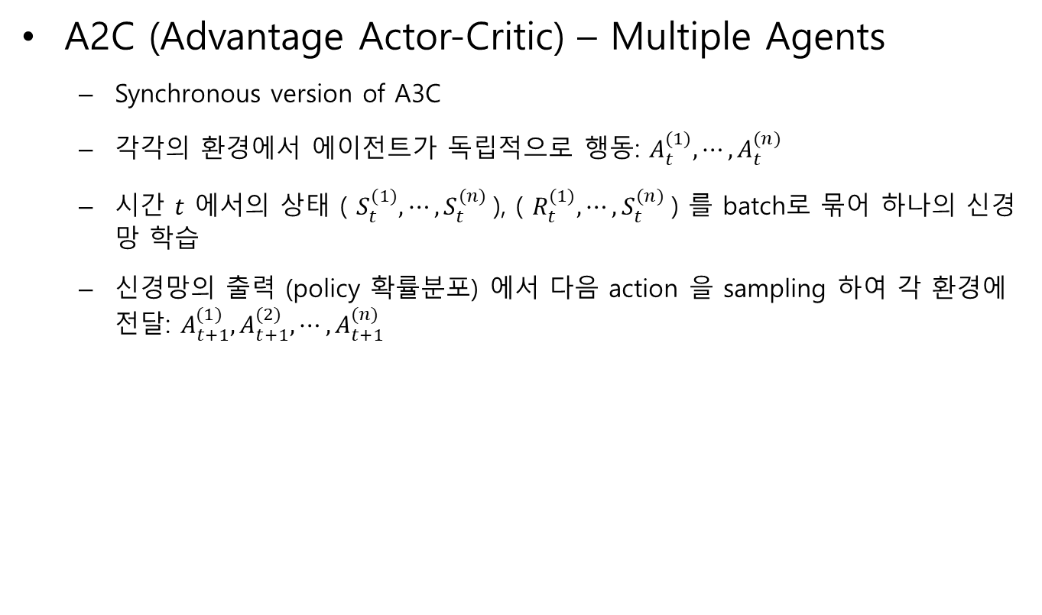
Actor-Critic 계열
A2C (Advantage Actor-Critic) – Multiple Agents
Synchronous version of A3C
각각의 환경에서 에이전트가 독립적으로 행동: $A_{t}^{(1)}, ⋯,A_{t}^{(n)}$
시간 $t$ 에서의 상태 ( $S_{t}^{(1)}, ⋯,S_{t}^{(n)}$), ( $R_{t}^{(1)}, ⋯,S_{t}^{(n)}$) 를 batch로 묶어 하나의 신경망 학습
신경망의 출력 (policy 확률분포) 에서 다음 action 을 sampling 하여 각 환경에 전달: $A_{t+1}^{(1)},A_{t+1}^{(2)},⋯,A_{t+1}^{(n)}$
 | A3C | A2C
agents | N 개 | N 개
network | N 개 | 1 개
hardware | Better for CPU | Better for GPU
stability | high | High, but needs careful tuning
Training speed | Slower per step | Faster per step

Slide 7
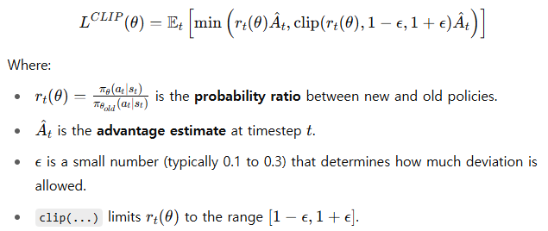
Actor-Critic 계열
PPO (Proximal Policy Optimization)
Schlman et.al. (2017)
A2C 기반 framework
Clipped objective function 도입
New policy 가 급변하는 것을 방지 (“proximal”) => 학습 안정성 향상

Slide 8
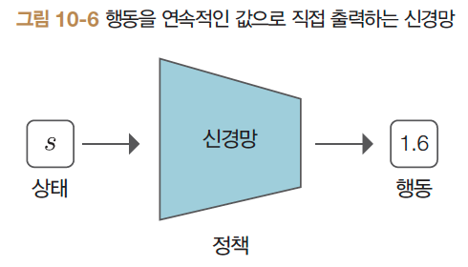
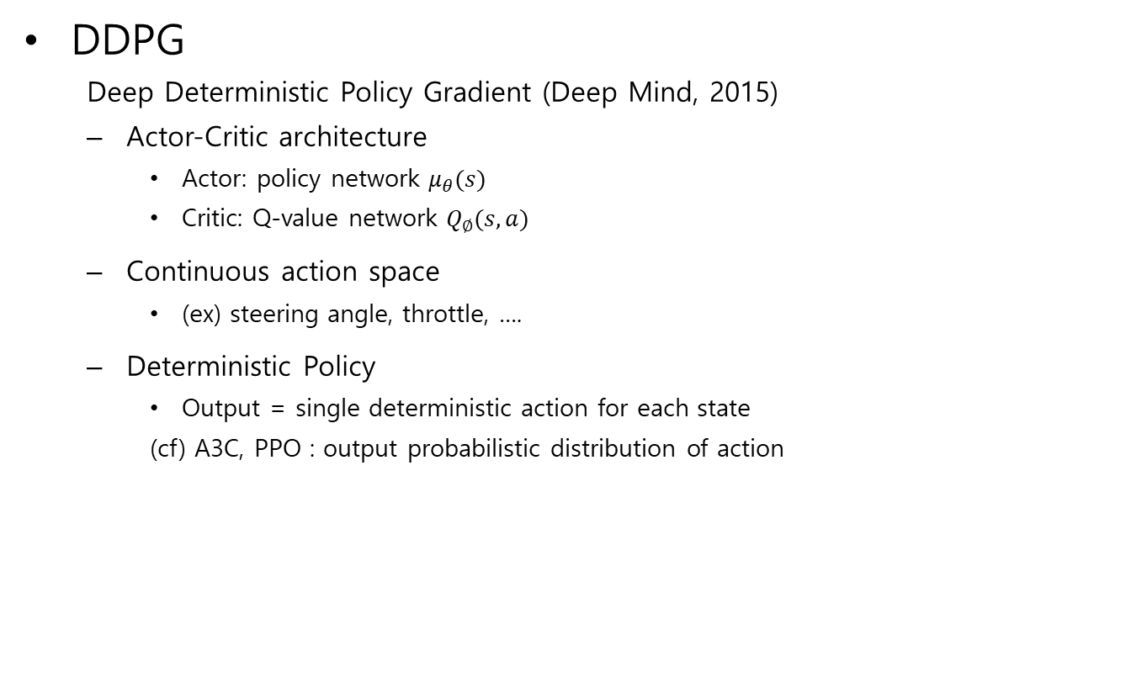
Actor-Critic 계열
DDPG
Deep Deterministic Policy Gradient (Deep Mind, 2015)
Actor-Critic architecture
Actor: policy network $μ_{θ}(s)$
Critic: Q-value network $Q_{∅}(s,a)$
Continuous action space
(ex) steering angle, throttle, ….
Deterministic Policy
Output = single deterministic action for each state
(cf) A3C, PPO : output probabilistic distribution of action

Slide 9
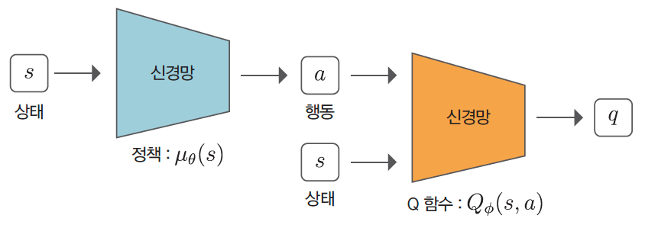
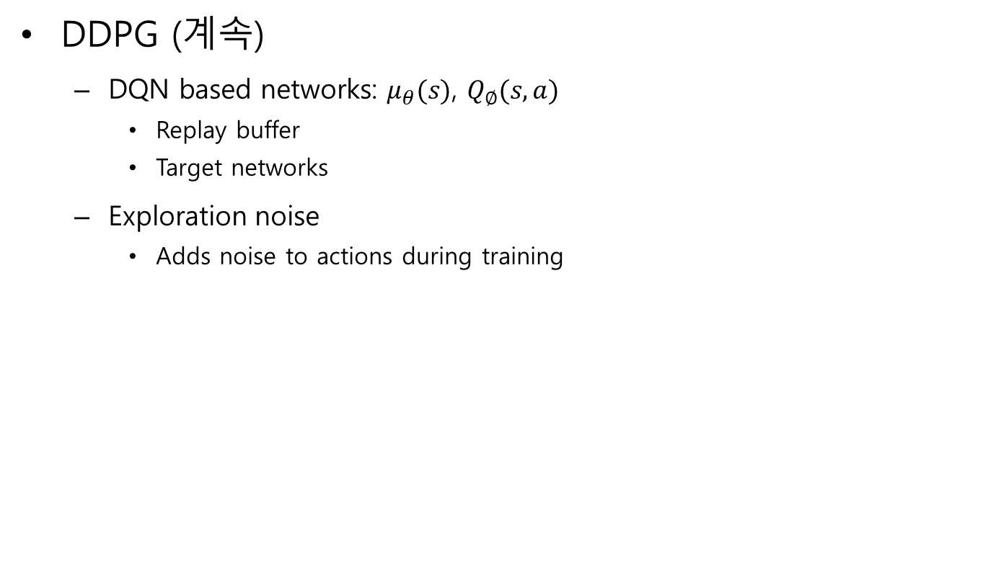
Actor-Critic 계열
DDPG (계속)
DQN based networks: $μ_{θ}(s)$, $Q_{∅}(s,a)$
Replay buffer
Target networks
Exploration noise
Adds noise to actions during training

Slide 10
Actor-Critic 계열
SAC (Soft Actor-Critic)
Haarnoja et.al., 2018
Off policy : replay buffer 사용 => 데이터 재사용 가능 sample efficient
Entropy 기법 적용 => exploration 활성화
Soft policy evaluation (Critic): 두개의 Q 함수 사용 (double Q)
Soft actor evaluation (Actor)
⇒ 최적의 policy 를 학습하면서 충분한 탐험 (exploration) 을 유지하기 위해 “reward + entropy” 를 함께 최대화 시키는 actor-critic 알고리즘

Slide 11
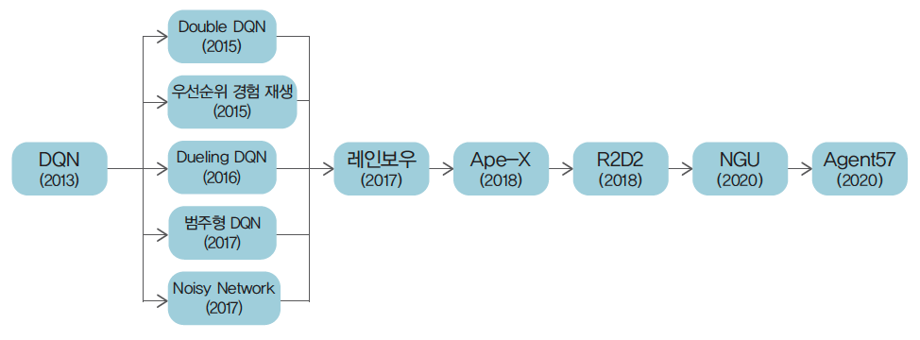
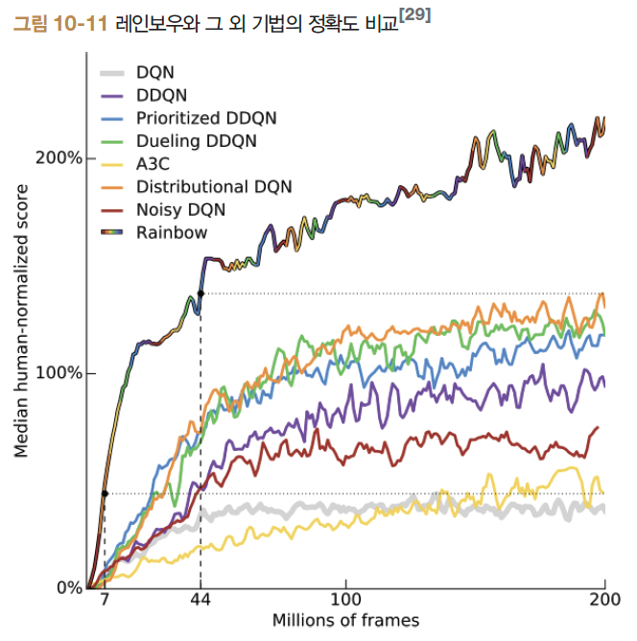
DQN 계열
DQN 기반 알고리즘

Slide 12
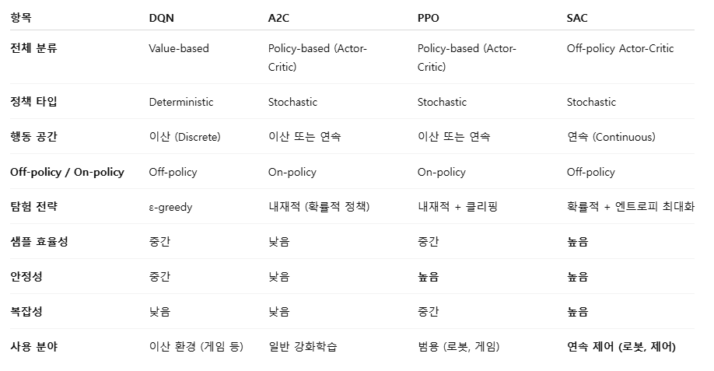
요약

Slide 13
Convolution Neural Network
Prof. Tae-Hyoung Park
Dept. of Intelligent Systems & Robotics, CBNU

Slide 14
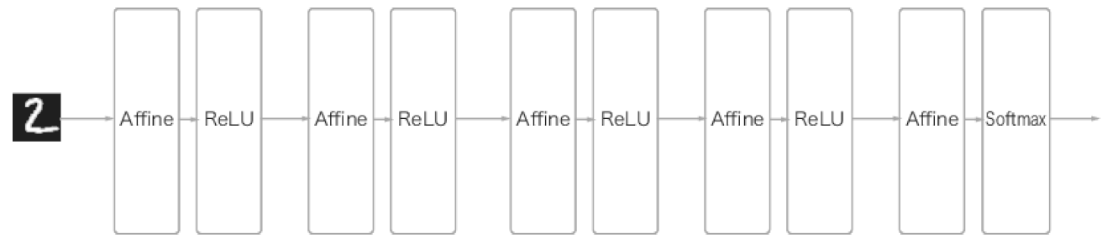
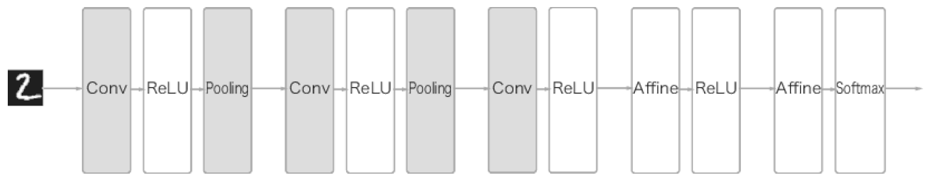
CNN Structure
Deep neural network (fully connected network)
Convolution neural network
영상 데이터 -> 1차원 벡터 : 입력 영상의 ‘형상‘ 무시
(ex) 32 pixel x 32 pixel x 3 channel image -> 3072 x 1 vector
영상 데이터 -> 3차원 벡터 (가로,세로,채널) : 입력 영상의 ‘형상‘ 유지

Slide 15
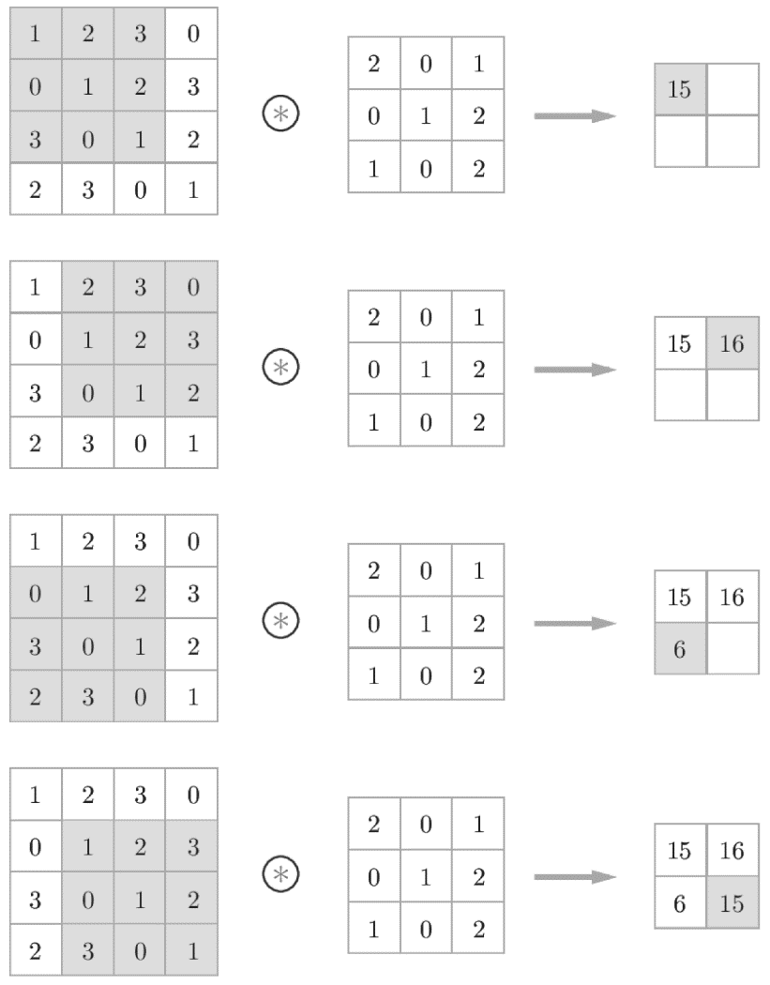
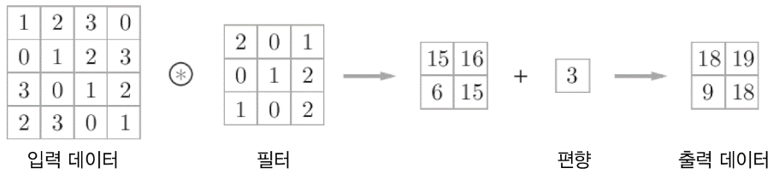
Convolution Layer
Convolution 연산
이웃 pixel 들의 공간적 특성값 (spatial feature)
filter
kernel
bias
feature
map

Slide 16
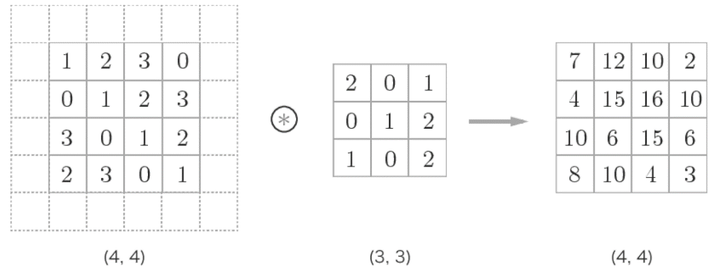
Convolution Layer
Padding
영상 모서리의 convolution 연산을 위하여, 입력 데이터 주변을 특정값 으로 채움

Slide 17
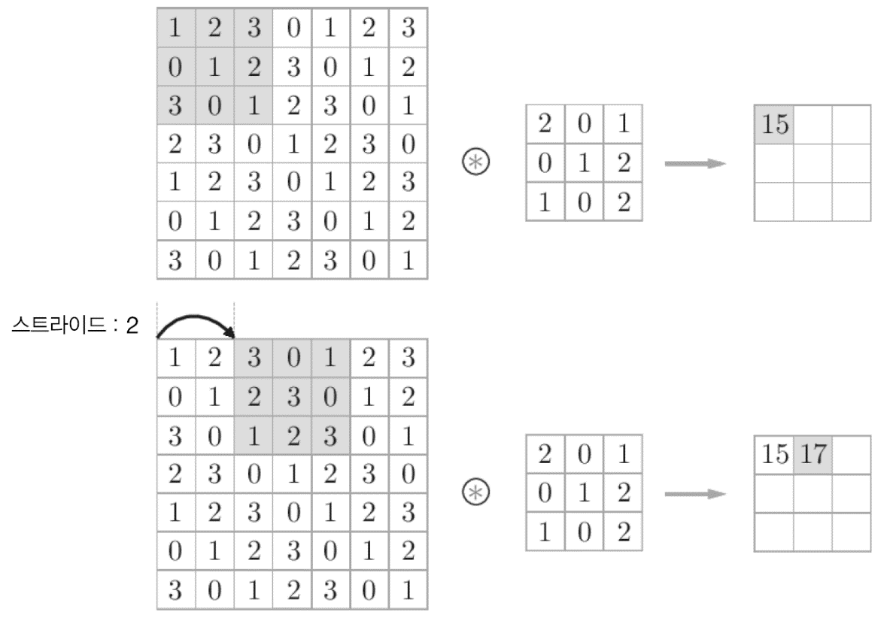
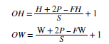
Convolution Layer
Stride
Filter 를 적용하는 위치 간격
입력크기: (H,W), Filter 크기: (FH, FW), 출력크기: (OH, OW)
Padding: P, Stride: S

Slide 18
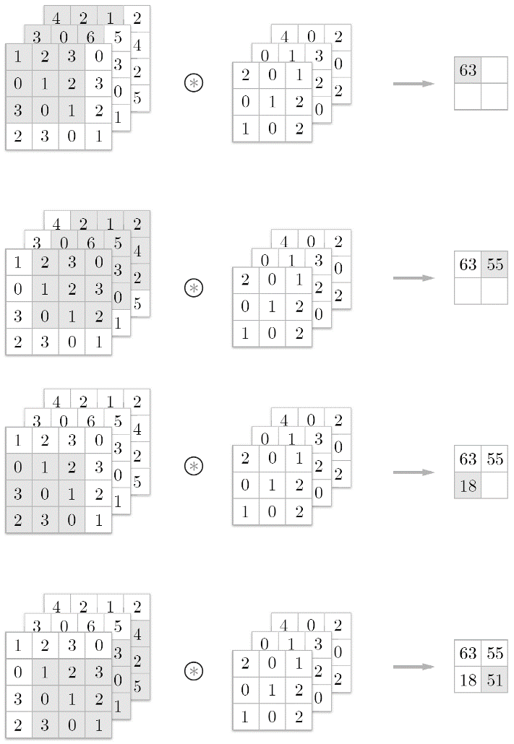
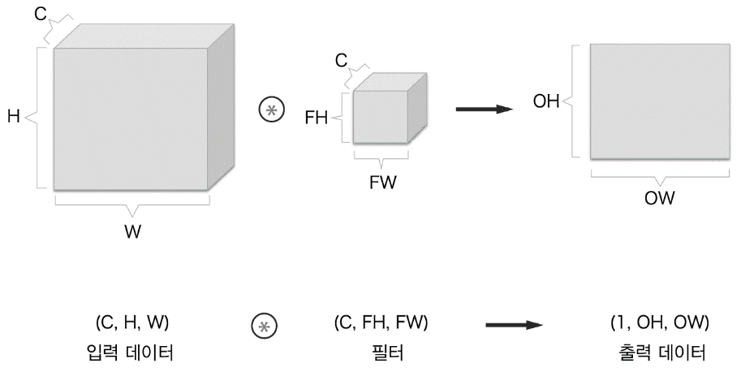
Convolution Layer
Color image convolution
Convolution for 3 channels (R,G,B)
3D data convolution

Slide 19
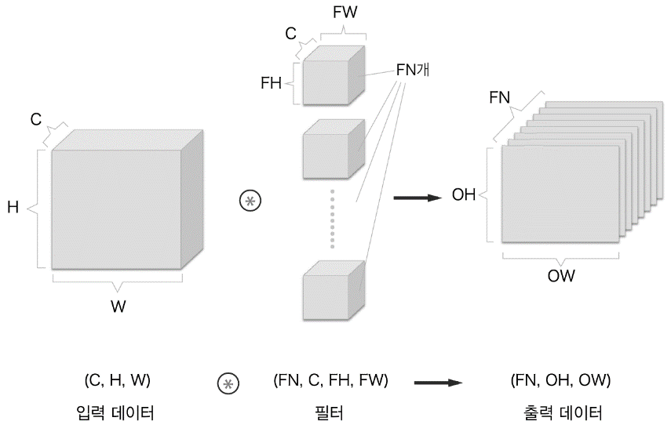
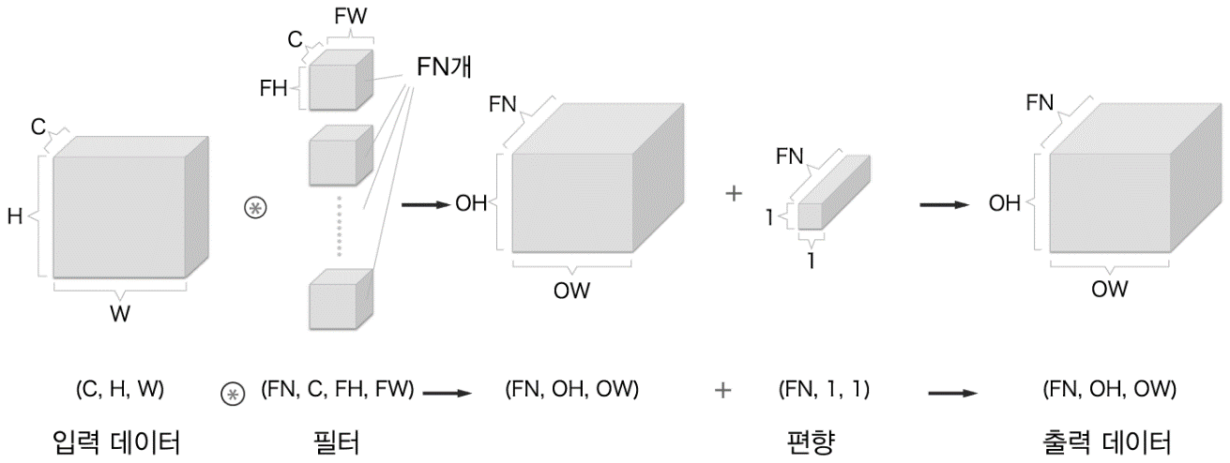
Convolution Layer
여러 개의 filter 사용
Bias 추가
FN: 필터 갯수

Slide 20
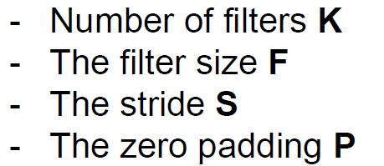
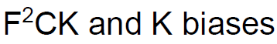
Convolution Layer
Hyperparameters
학습 parameter
(C: number of channels)

Slide 21
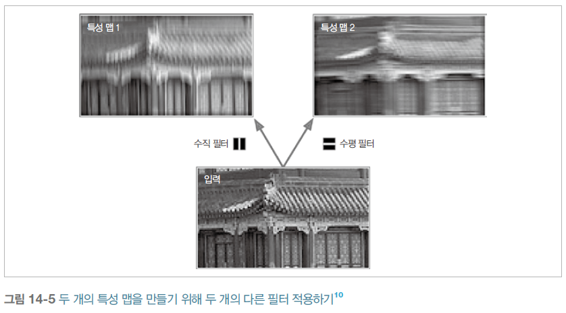
Convolution Layer
Filter (kernel) & feature map

Slide 22
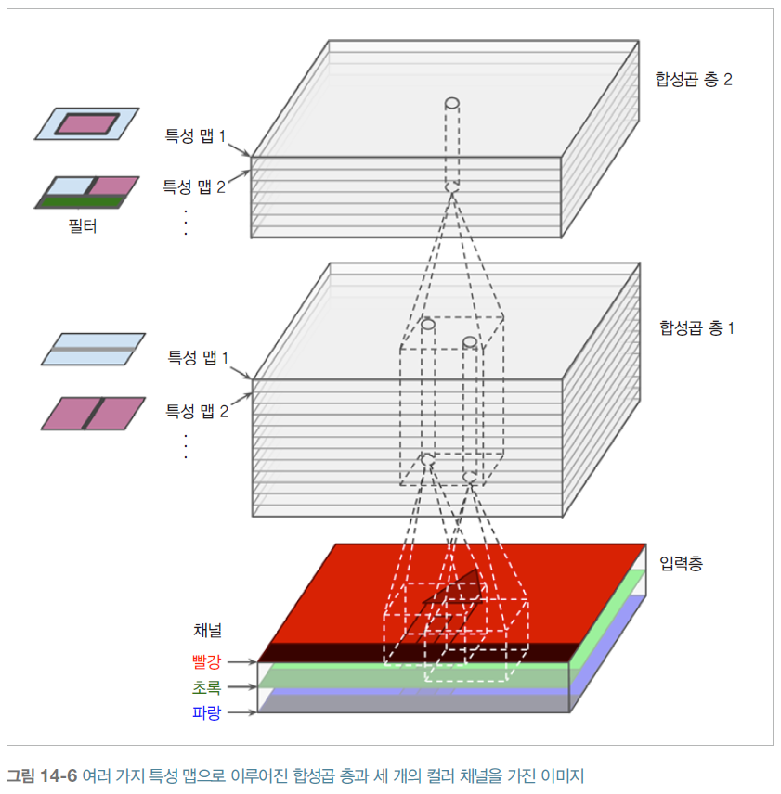
Convolution Layer
Filter & Feature map

Slide 23
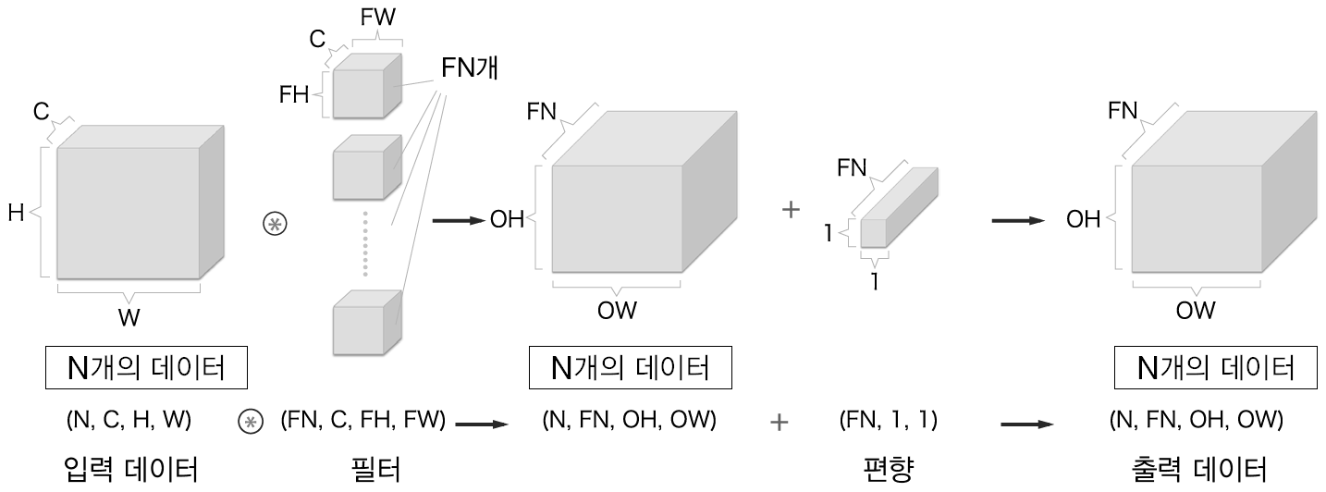
Convolution Layer
Batch 처리
4차원 데이터 (Tensor) 의 흐름
연산내용: 행렬 곱셈 & 덧셈
Convolution 연산으로 local feature 를 추출하여 feature map 출력
N: batch 데이터 수

Slide 24
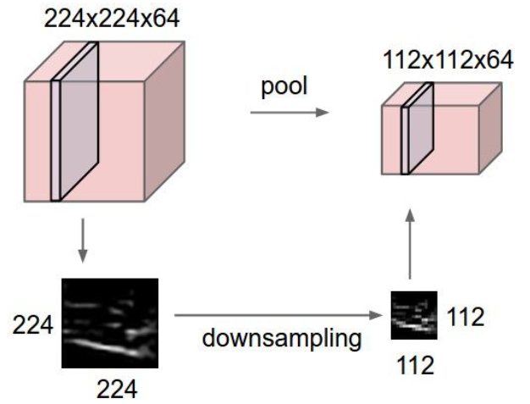
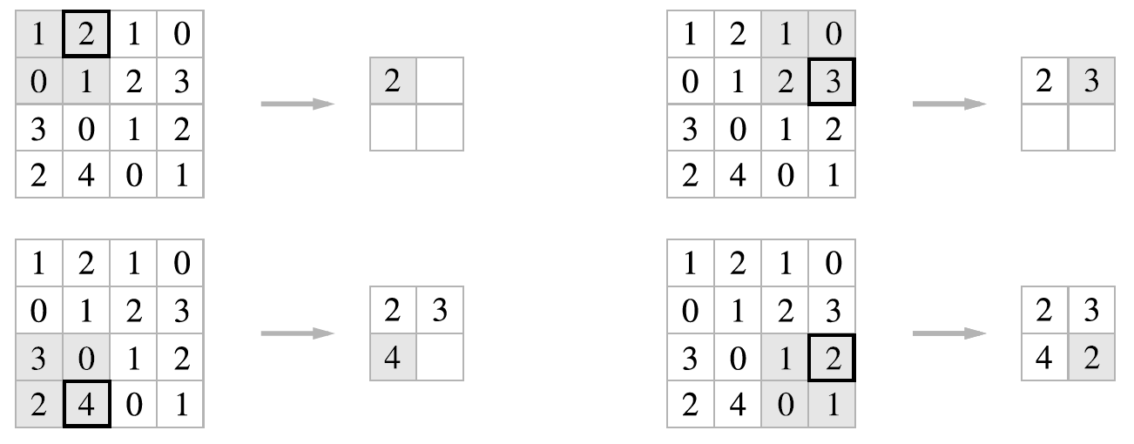
Pooling Layer
Pooling layer
가로 세로 방향의 공간을 줄이는 연산
종류: Max pooling, average pooling 등
학습 대상이 되는 parameter 가 없음
pooling: 취합/선별
Max-pooling

Slide 25
Pooling Layer
Hyperparameter
Spatial extent F
Stride S
학습 parameter
none

Slide 26
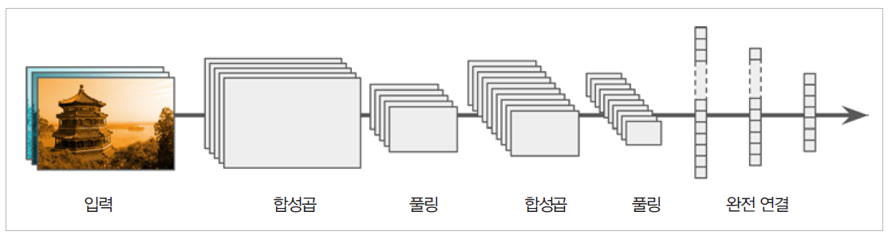
기본 CNN 구조
Typical CNN
Convolution layer + Pooling layer + Fully connected layer

Slide 27
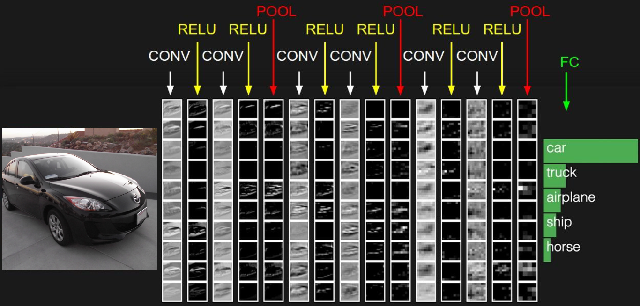
기본 CNN 구조

Slide 28
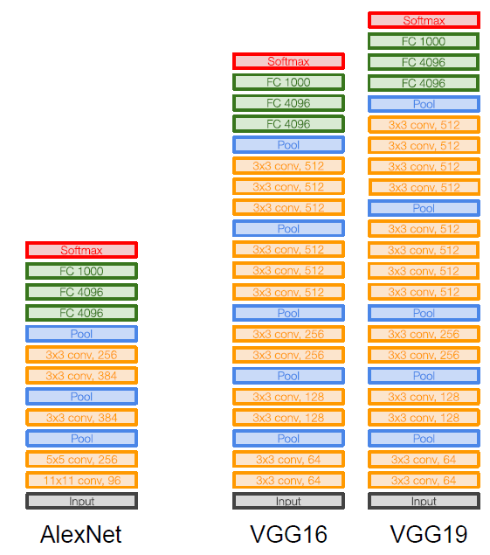
CNN 구조
VGGNet
Simonyan & Zisserman, 2014
Alex net 대비 Conv. Kernel size 를 줄이고 layer 를 늘림
여러 개의 3x3 conv. 는 1개의 7x7 conv. 와 effective receptive field 가 같음
Deeper, more non-linearities

Slide 29
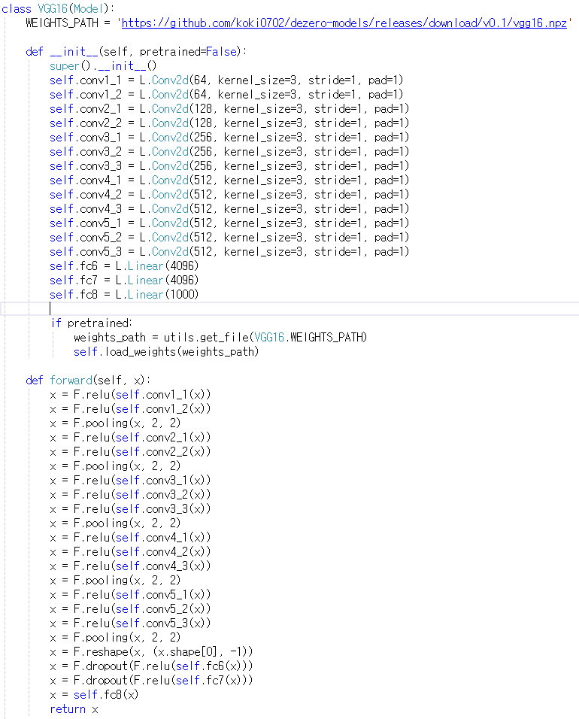
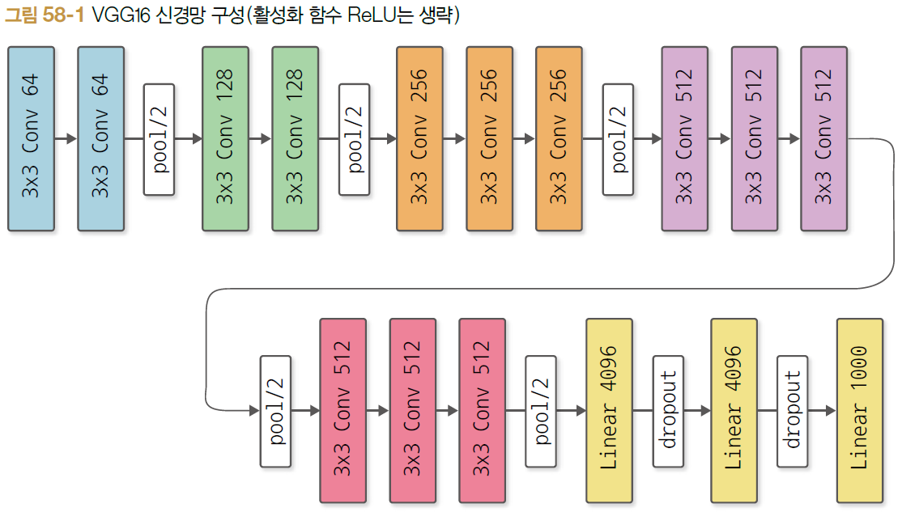
VGG16 구현
DeZero\models.py
Model

Slide 30
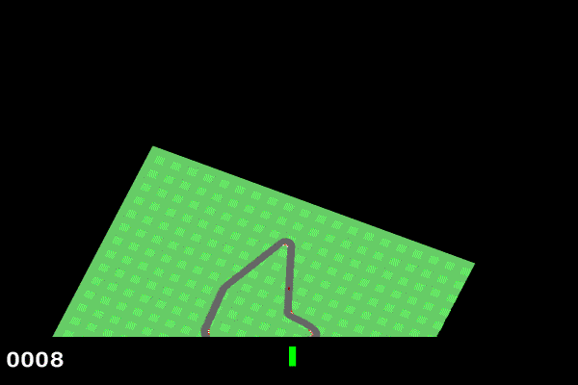
Car Racing
Environment
State (observation)
96 x 96 pixels (RGB)
Action
Discrete (5): do nothing, steer left, steer right, gas, brake
Rewards
-0.1 for every frame, +1000/N for evert track tile visited
Starting state
At rest in the center of road
Episode ends if any one of the following occurs
All of the tiles are visited
Go outside the track (-100 reward and die)
https://github.com/openai/gym/blob/master/gym/envs/box2d/car_racing.py
https://github.com/openai/gym/blob/master/gym/envs/box2d/car_dynamics.py

Slide 31
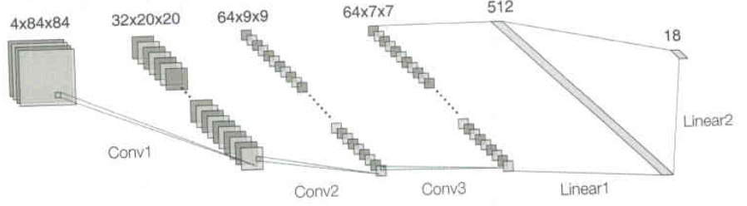
Car Racing
CNN Feature Extractor
이미지 데이터를 다루기 위해 합성곱 신경망(CNN) 사용

Slide 32
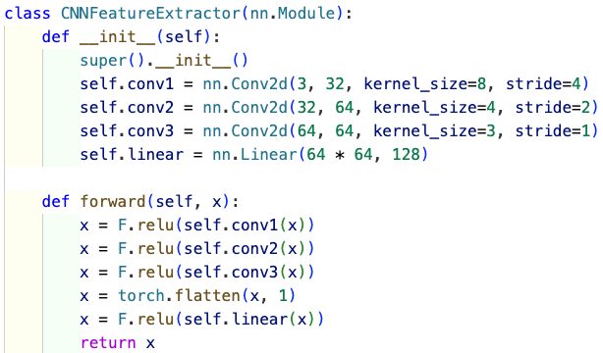
Car Racing
CNN Feature Extractor - Torch
Implementation
입력 채널 크기
출력 채널 크기
kernel_size: kernel 크기
stride: stride 크기

Slide 33
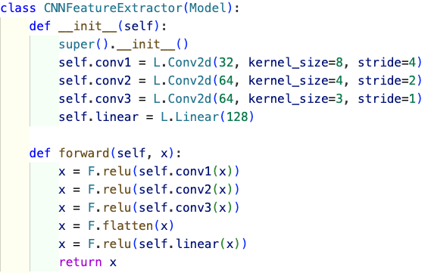
Car Racing
CNN Feature Extractor - DeZero
Implementation
출력 채널 크기
kernel_size: kernel 크기
stride: stride 크기

Slide 34
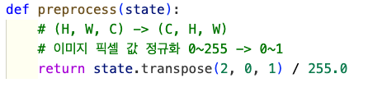
Car Racing
Preprocessing
이미지를 네트워크 입력 형식을 맞추기 위해 변환
Car racing의 state(observation)은 가로 96픽셀, 세로 96픽셀, 색 정보(RGB) 3개로 이루어져 있음.
CNN은 RGB채널을 분리하여 사용하기 때문에 차원을 변경 (96, 96, 3) -> (3, 96, 96)
학습 안정화를 위해 이미지 픽셀 값을 0~255 -> 0~1로 정규화

Slide 35
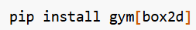
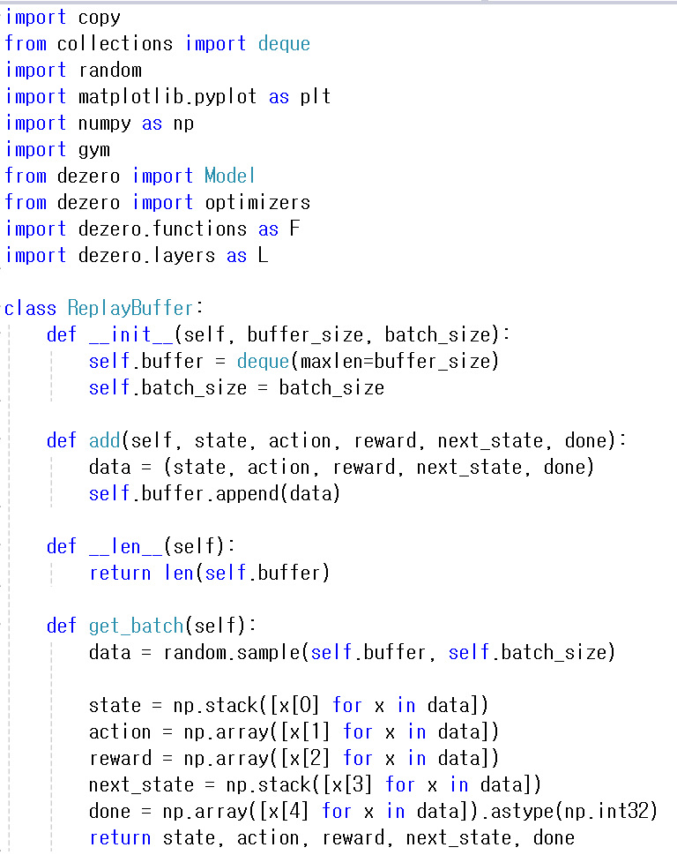
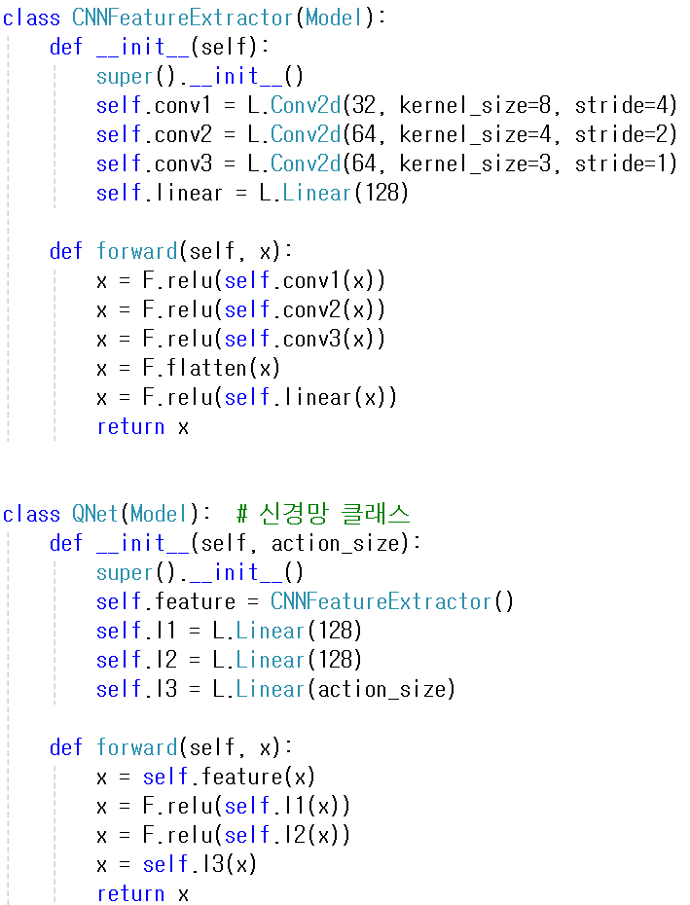
Car Racing - DeZero
car_racing.py

Slide 36
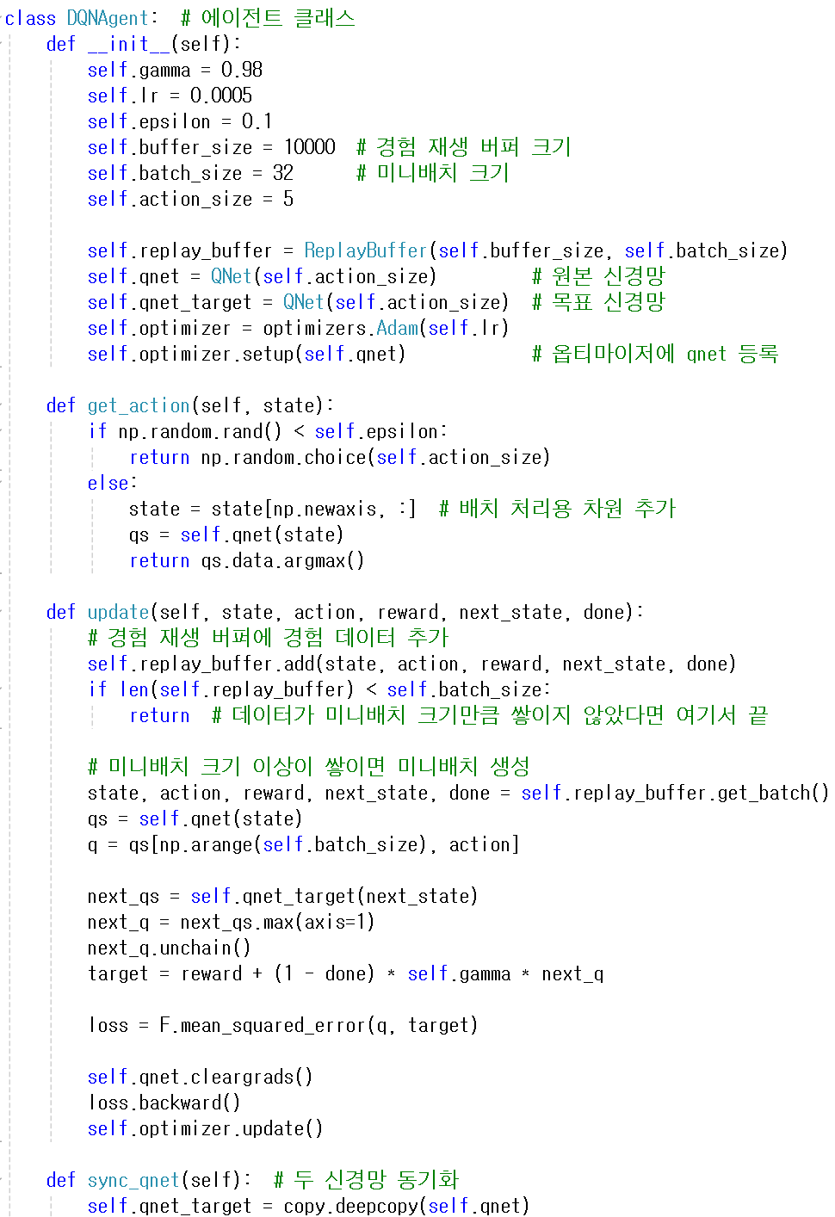
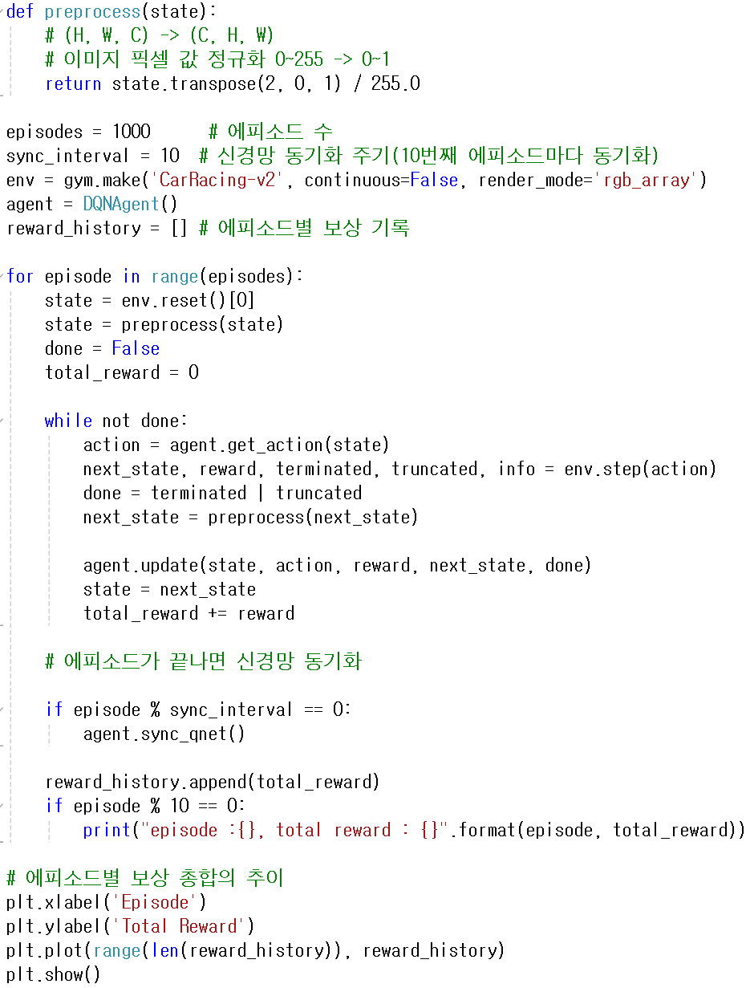
Car Racing - DeZero

Slide 37
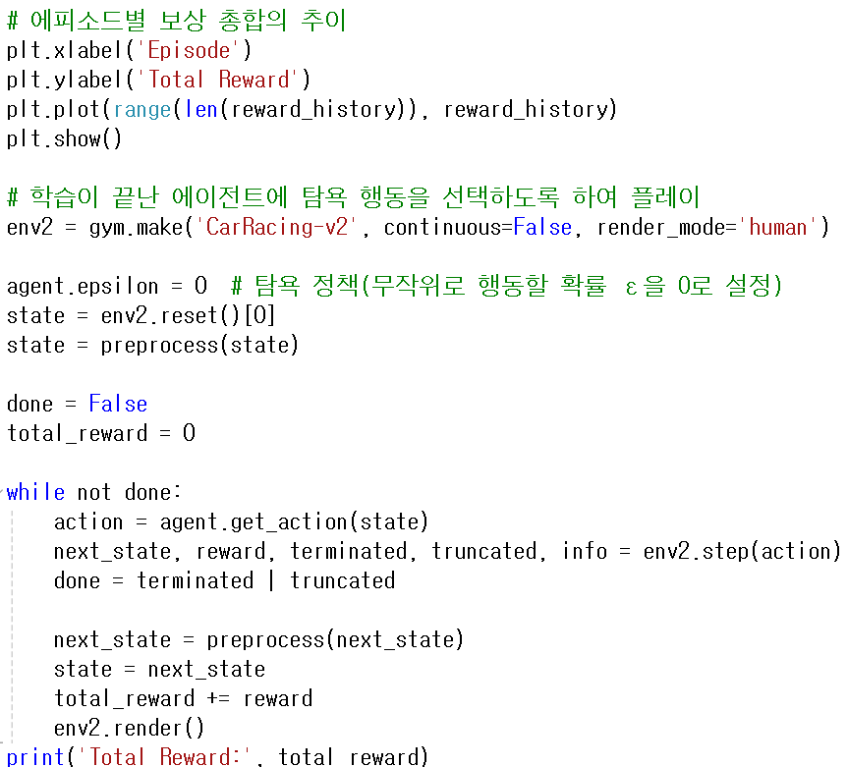
Car Racing - DeZero

Slide 38


Car Racing - Torch
car_racing_torch.py

Slide 39



Car Racing - Torch

Slide 40

Car Racing - Torch

Slide 41


Car Racing
학습 결과
에피소드 별 보상 총합
100번 평균 보상 값

Slide 42



Car Racing
실행 예
500,000 step
1,000,000 step
2,000,000 step

Slide 43
Projects #2
Environment
Atari game PONG
Method
DQN, Actor-Critic, A2C, PPO, SAC 등 강화학습 알고리즘 적용
DeZero, Torch 사용 가능
제출물
프로그램 소스 : 재현 가능
PPT
강화학습 알고리즘 설명 - 핵심부분 상세히
프로그램 소스 설명
학습 결과
실행 결과 (동영상 포함)

Slide 44



Projects #2
PONG Environment
- Action
- Reward
https://www.gymlibrary.dev/environments/atari/pong/

